Slide 1


Input: Wandel oplossingen!
Welke oplossingen heb je in je wandeling bedacht voor de verschillende veranderfasen?
Plus welke oplossingen waren er al vanuit het lokale implementatieteam?
Schrijf en deel ze bij de flip.

Slide 2
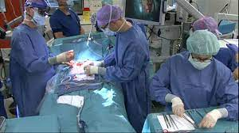

Manier 1: Bij de chirurg!
Stel, dit vraagstuk is ernstig ziek en komt bij de chirurg terecht. Die snijdt er een groot gezwel uit weg. Daar bloeit de situatie onmiddellijk van op!
Welk gezwel zit er in je vraagstuk?
Hoe kun je dit wegsnijden?
En welke mogelijkheden ontstaan daardoor?

Slide 3
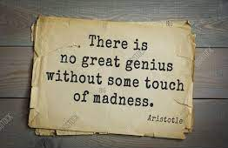
Manier 2: Idioterie
Bedenk in 10 minuten zoveel mogelijk bizarre, waanzinnige, gênante, stomme en/of idiote oplossingen voor dit probleem.
Bekijk het resultaat.
Welke oplossing geeft de meeste energie?
Waarin zit een ‘touch of genius’?

Slide 4

Dan … we organiseren de Pepsi test
Kies 2 ideeën als oplossing voor je vraagstuk.
Presenteer ze op een los A4-tje.
Laat de andere deelnemers beide ideeën proeven.
Welk idee smaakt naar meer?

